Slide 1
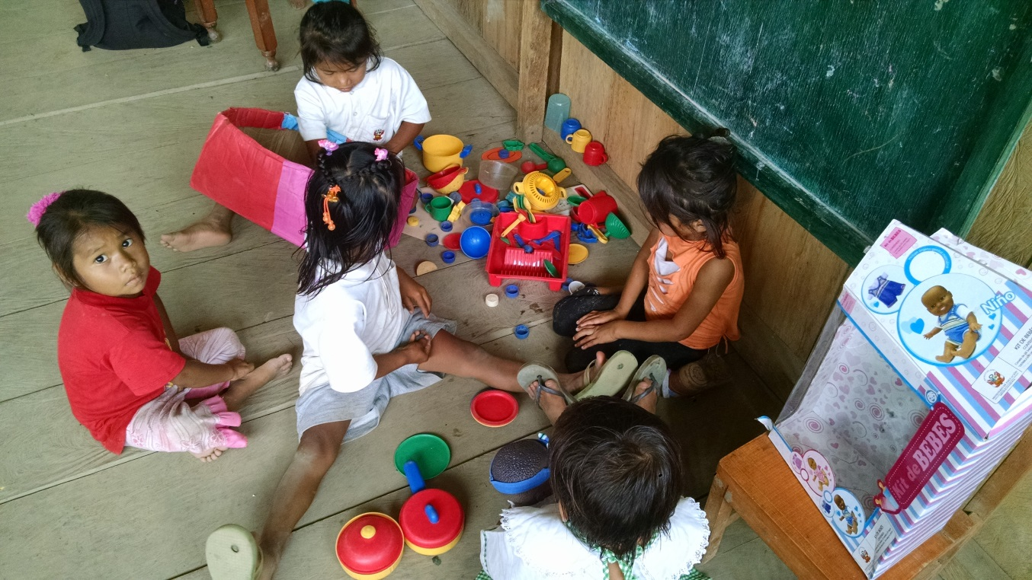
LA HORA DEL JUEGO LIBRE EN LOS SECTORES

Slide 2
PROPÓSITO
Valorar el juego como parte fundamental del desarrollo integral, el cual abarca lo cognitivo, afectivo, social, motriz del niño a partir de la vivenciación.
Apropiarte de una metodología sencilla para implementar diariamente la hora del juego libre en los sectores en tu aula.

Slide 3
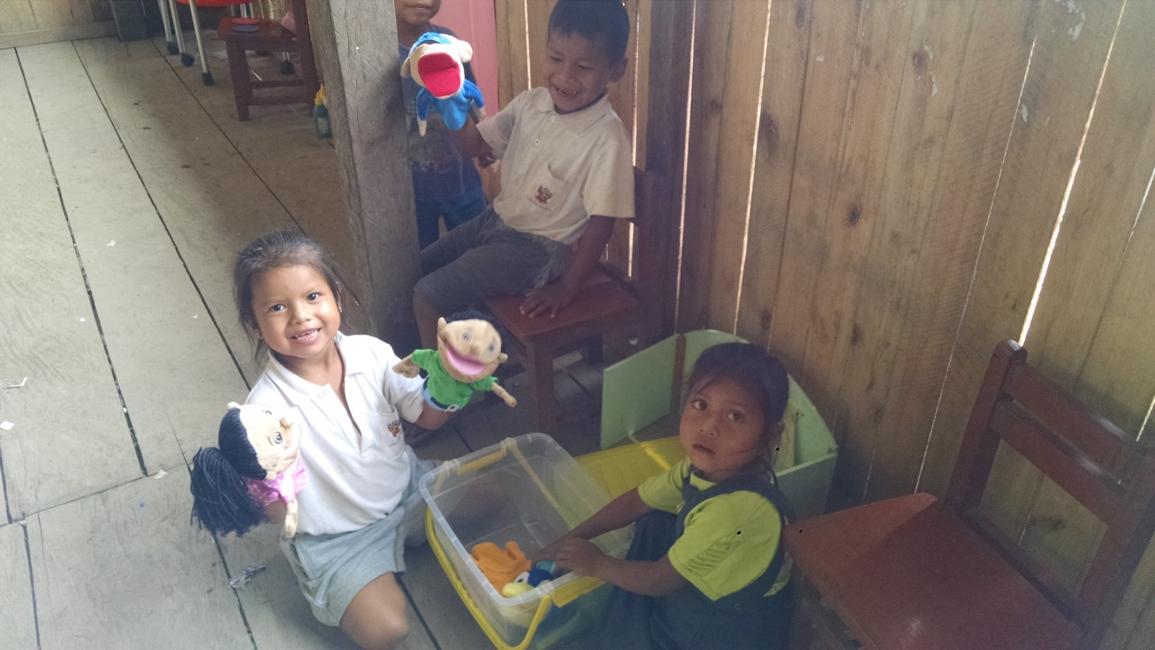
REFLEXIONANDO
En las visitas a las aulas del nivel inicial: ¿qué observamos en los sectores?, ¿qué materiales se colocan en los sectores?, ¿qué les falta a los sectores?, ¿qué no debe faltar?

Slide 4
JUEGO TRABAJO Y JUEGO LIBRE
JUEGO TRABAJO
MATERIALES RELACIONADOS A LOS CONTENIDOS
EL JUEGO COMO HERRAMIENTA PARA REFORZAR CONTENIDOS
JUEGO LIBRE EN SECTORES
ESPACIO Y MATERIALES EN FUNCIÓN DE LOS INTERESES DEL NIÑO
PROMUEVE EL JUEGO AUTONOMO Y ESPONTÁNEO

Slide 5
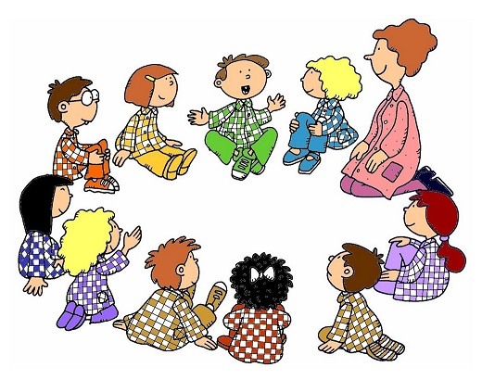
SECUENCIA METODOLÓGICA DE LA HORA DEL JUEGO LIBRE EN LOS SECTORES
Planificación: Por el lapto de 10 min. se lleva a cabo un diálogo sobre tres aspectos:
    El tiempo y el espacio donde van a jugar.
    Recordar los acuerdos de convivencia.
    Los niños expresan a qué les gustaría jugar, con qué juguetes desean hacerlo y con quién les interesaría compartir este momento.

Slide 6
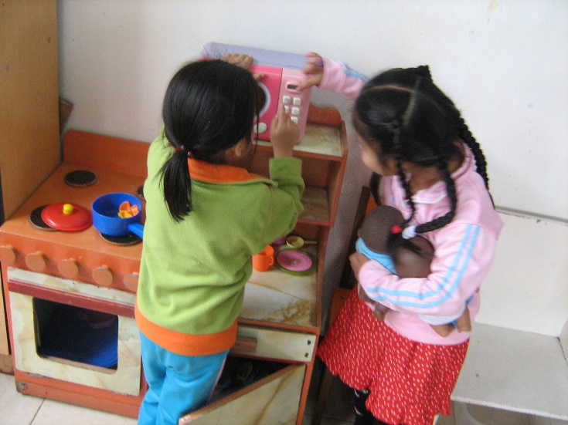
Organización: Los niños se distribuyen libremente en grupos por el salón y se ubican en el sector de su preferencia.
Ejecución o desarrollo: Cuando los niños se han instalado en algún sector de juego empiezan a desarrollar su idea.

Slide 7
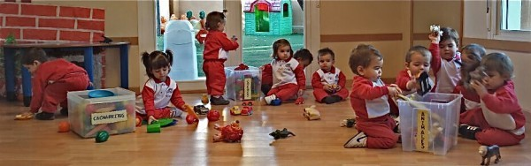
Orden: La hora del juego libre en los sectores concluye con el anuncio anticipado de su cierre, 10 minutos antes del mismo. En el momento en que terminan de jugar, los niños deben guardar los juguetes y hacer orden en el aula.

Slide 8
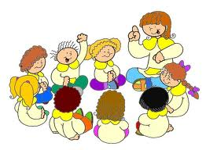
Socialización: Los niños sentados en semicírculo, verbalizan a todo el grupo lo que jugaron y con quien.
Representación: La educadora da la oportunidad para que los niños en forma individual o grupal representen mediante el dibujo, pintura o modelado lo que jugaron.

